Slide 1
Ватикан
Правосуб’єктність міста-держави.

Slide 2
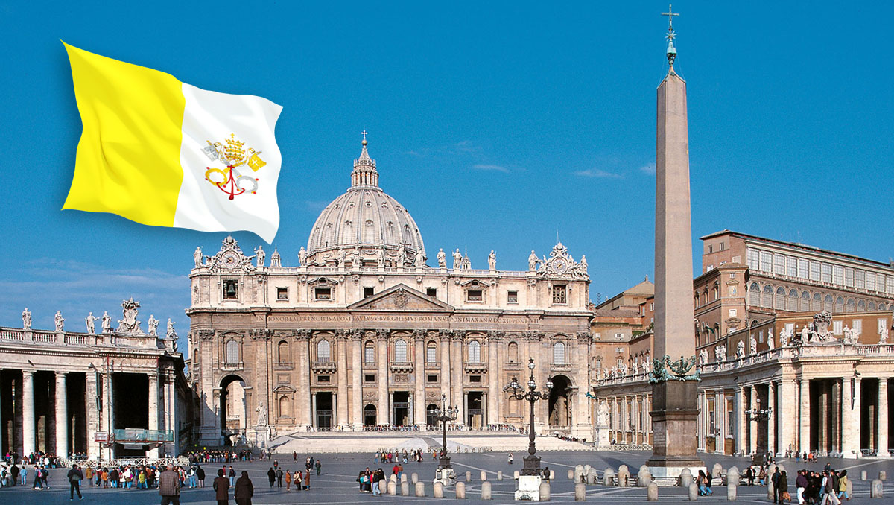
Ватикан – центр римсько-католицької церкви, абсолютна теократична монархія. За своєю територією Ватикан є найменшим державним утворенням. Локалізований у західній частині Римі. Розташований на пагорбі Монте-Ватикано – звідки і звалась назва держави – Ватикан.

Slide 3
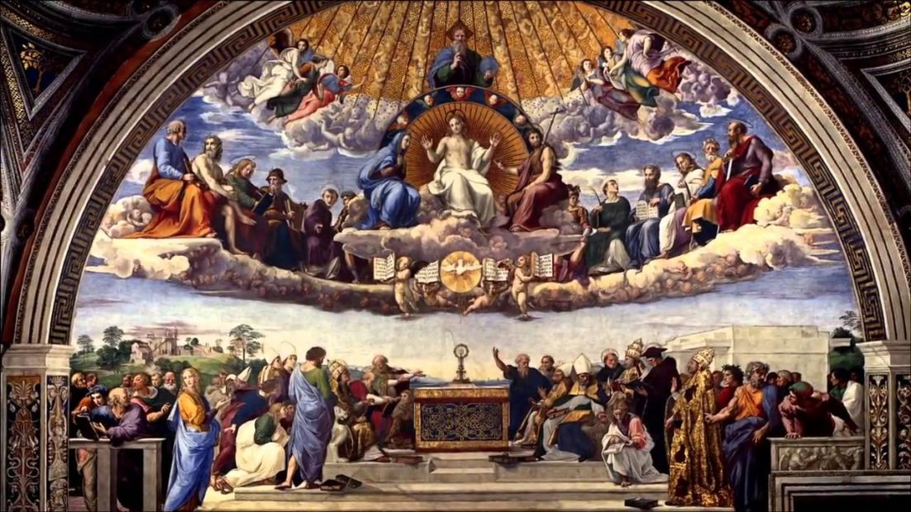
Ватикан вважається вторинним суб’єктом міжнародного права, який до того ж має обмежену правоздатність. Незважаючи на це, в рамках католицької церкви сформувалась самостійна доктринальна та інституційна система, що передбачає здатність Святого Престолу в особі Папи Римського брати участь у процесі створення міжнародних норм права і вступати в офіційні відносини з іншими державами або міжнародними організаціями.
Святий Престол як суб’єкт міжнародного права є носієм духовного та світського суверенітетів і відповідно до Латеранських угод 1929 р. одночасно є верховним органом всієї Католицької Церкви та сувереном Держави Міста Ватикан.

Slide 4
Відповідно до Латеранського договору, Ватикан має такі права та обов’язки:
- володіє суверенітетом у сфері здійснення юридичної, адміністративної та іншої влади на своїй території.
- має право на недоторканість своєї території, територіальне верховенство;
- незалежність по відношенню до інших суб’єктів міжнародного права;
- здійснює відносини міжнародно-правового характеру з іншими суб’єктами міжнародного права, а також є членом міжнародних організацій;
- має свій герб, прапор, гімн, пошту, радіо, телеграф, пресу тощо

Slide 5
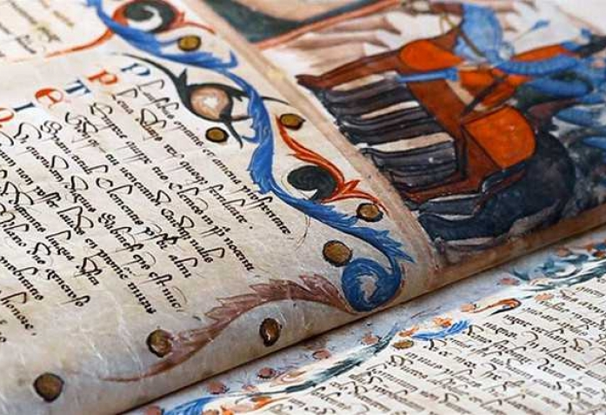
Ватикан не має конституції в прямому розумінні. ЇЇ роль виконували правові акти міста-держави Ватикан якими були Основний закон 1929 р., а також «апостолицька конституція» 1967 р. Також, у листопаді 2000 р. Папа обнародував новий Основний закон Ватикану, який замінив собою Основний закон 1929 р.

Slide 6
Папа - обирається кардиналами пожиттєво, йому належить уся повнота законодавчої, виконавчої та судової влади. Папі належить право представляти Ватикан на міжнародній арені. До його компетенції також входить укладання міжнародних договорів.
Губернатор Ватикану виконує певні зовнішні функції. Віг призначається Святим Престолом і є президентом комісії понтифіка.
Головний адміністративний орган Святого престолу - Римська курія. Державний секретар виконує рішення Папи і координує діяльність римської курії. Державний секретар має усі повноваження в галузі світського суверенітету, фактично він виконує обов’язки прем’єрміністра.
Також до інших органів Ватикану відносяться 9 конгрегацій чи дикастерій (міністерств), 11 папських комісій, бюро, апостольська бібліотека тощо. Діє Вищий церковний суд, Вищий трибунал Апостольського суду і місцевий трибунал. Порядок підтримує папська гвардія, яка складається із швейцарських гвардійців. Найвищі консультативні органи − це Вселенський собор, колегія кардиналів та єпископський синод.

Slide 7
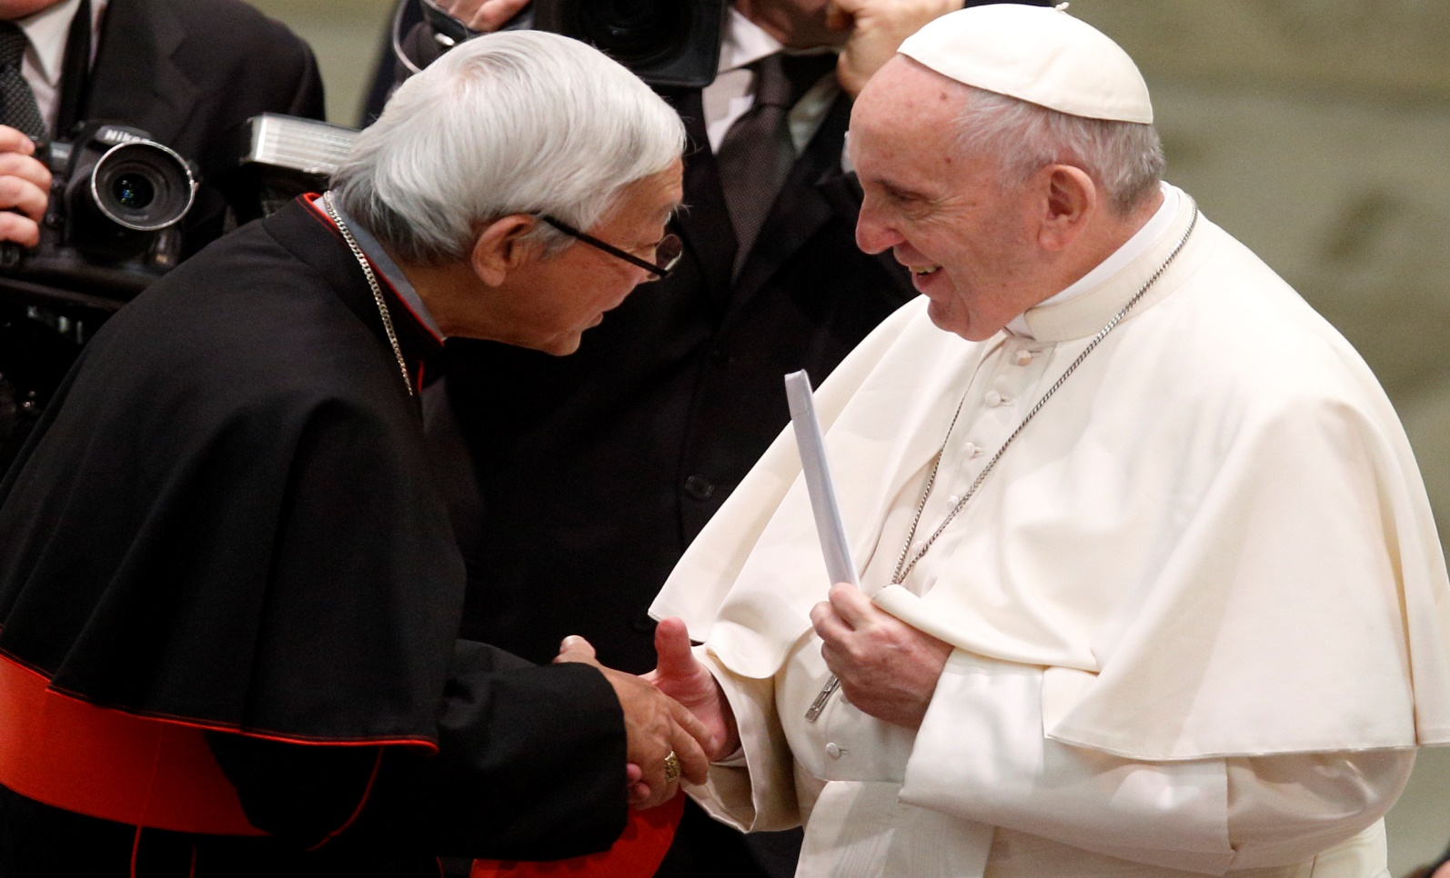
Дипломатичні представники Ватикану поділяються на нунціїв, інтернунціїв, надзвичайних посланців і повірених у справах. Вони виконують дві функції: дипломатичну (підтримання стосунків з урядом держави перебування) і релігійну (спостереження за діяльністю католицької церкви в державі перебування).

Slide 8
Співробітництво Ватикану з державами здійснюється на підставі угод. Найбільшого розповсюдження отримали у міжнародній практиці конкордати − особливий вид угод, що укладаються між Ватиканом і урядом тієї чи іншої країни. Конкордат − це договір в якому закріплюються права церкви, а також фіксується її положення в державі.
В 1984 р. між Ватиканом та Італійською Республікою була укладена нова угода (конкордат) про статус Святого престолу, яка підтвердила принципові положення Латеранських угод 1929 р.
На даний час в ООН присутній спостерігач від Ватикану. Хоча Ватикан не є членом ООН він бере відповідну участь у діяльності цієї міжнародної організації в основному в її спеціалізованих установах, а також низки інших міжнародних організацій, які користуються підтримкою ООН (він є членом Всесвітнього поштового союзу, Міжнародного союзу електрозв’язку, Виконавчого комітету Верховного комісаріату ООН у справах біженців тощо).

Slide 9

Ватикан має некомерційну планову економіку. Тобто джерела доходів держави — в першу чергу пожертвування католиків усього світу, туризм і продаж сувенірів. Річний бюджет країни оцінюється приблизно в 310 мільйонів доларів. Незважаючи на це, отриманий прибуток його перевищує на 100 відсотків.

Slide 10

Висновок:
Отже, Ватикан - державоподібне утворення, що має за мету поширення католицтва та захист інтересів церкви.
Міжнародна правосуб’єктність цього утворення є обмеженою і не може змішуватися з універсальною правосуб’єктністю держав.
Україна офіційно визнала Ватикан, уклавши в 1992 році Угоду про встановлення дипломатичних відносин між Україною і державою-містом Ватикан.

Slide 11
Дякую за увагу!

